Slide 1

НАША ПАСХА 2020
8 группа «Пчелки»
Подготовила воспитатель: Андреева Елена Александровна

Slide 2
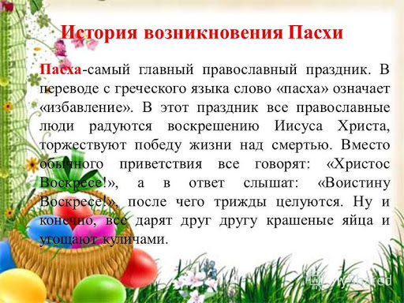

Slide 3
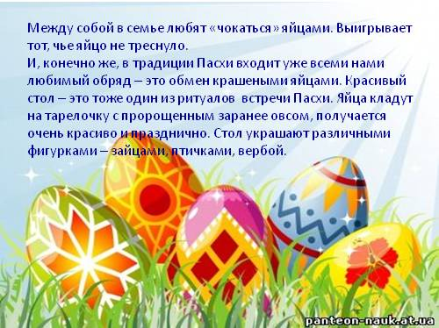

Slide 4

Продолжительность проекта: краткосрочный
Тип проекта: познавательно – творческий.
Цель проекта: Приобщение дошкольников к национальной культуре, посредством формирования интереса к традициям празднования христианского праздника «Пасха. Светлое Христово Воскресенье». Возрождение традиций народной культуры.
Результат проекта: получение новых знаний, творческое самовыражение воспитанников и их родителей в процессе реализации проекта.

Slide 5
Актуальность проблемы:
Не секрет, что нам приходится заново учиться праздновать традиционные праздники. Когда-то традиции передавались в семье из поколения в поколение – «из уст в уста», «от сердца к сердцу».
Народные праздники знакомят детей с существующими традициями и обычаями русского народа, помогают донести до ребенка высокие нравственные идеалы.
Мы, взрослые, должны познакомить детей с историей нашей Родины, научить пользоваться богатством культурных традиций.

Slide 6
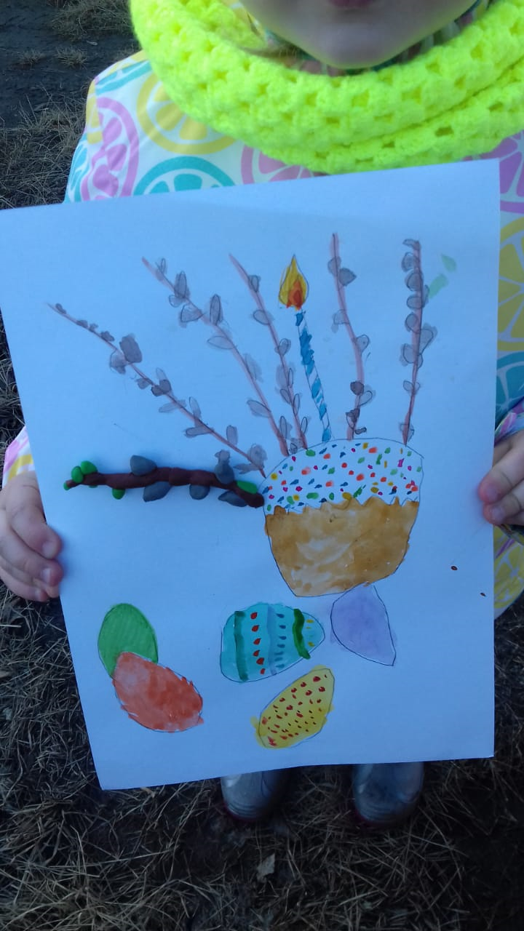
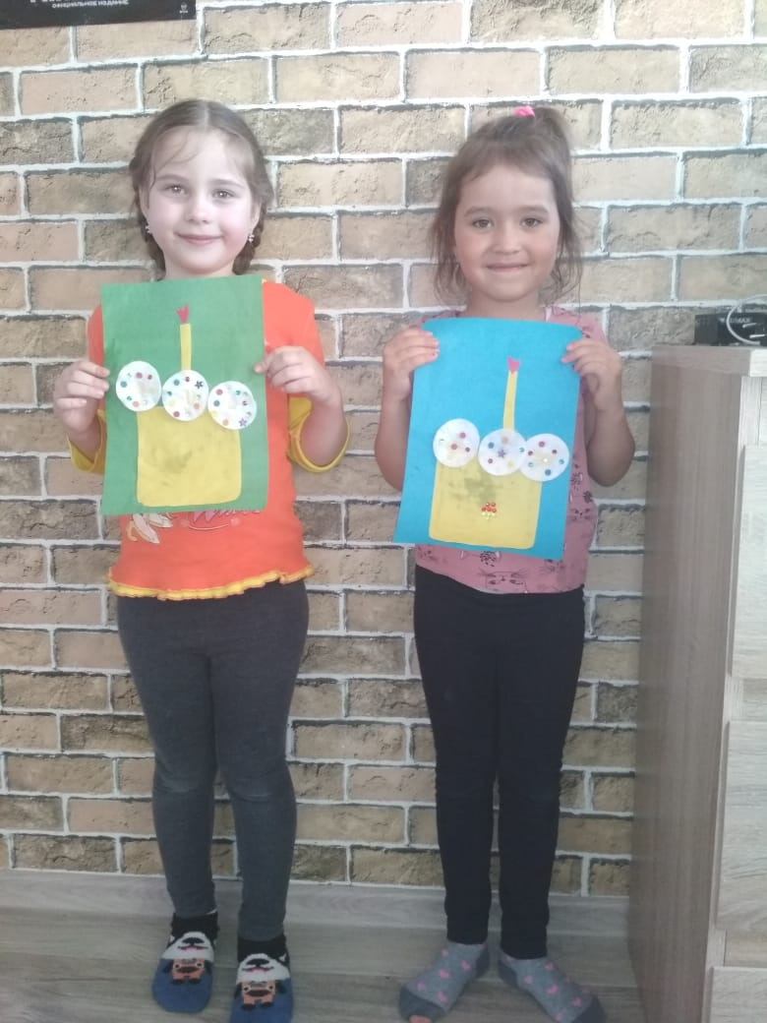
Пелагея А.

Slide 7
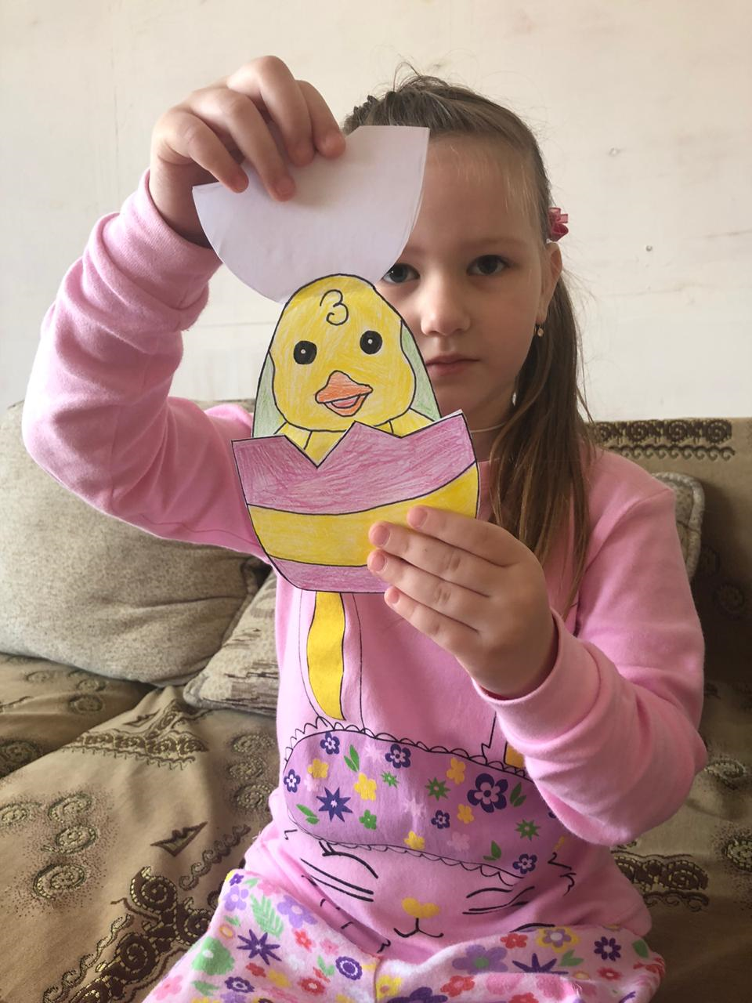
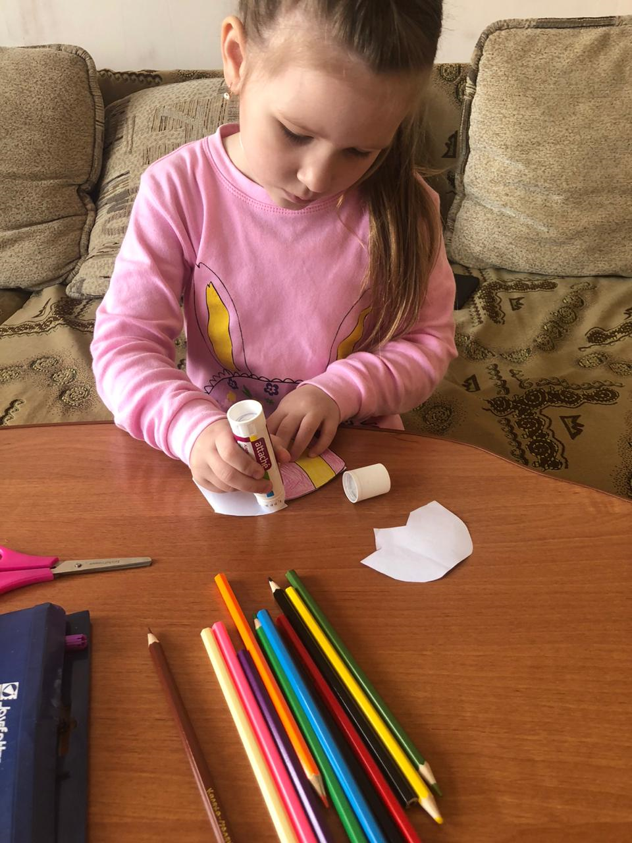

Slide 8
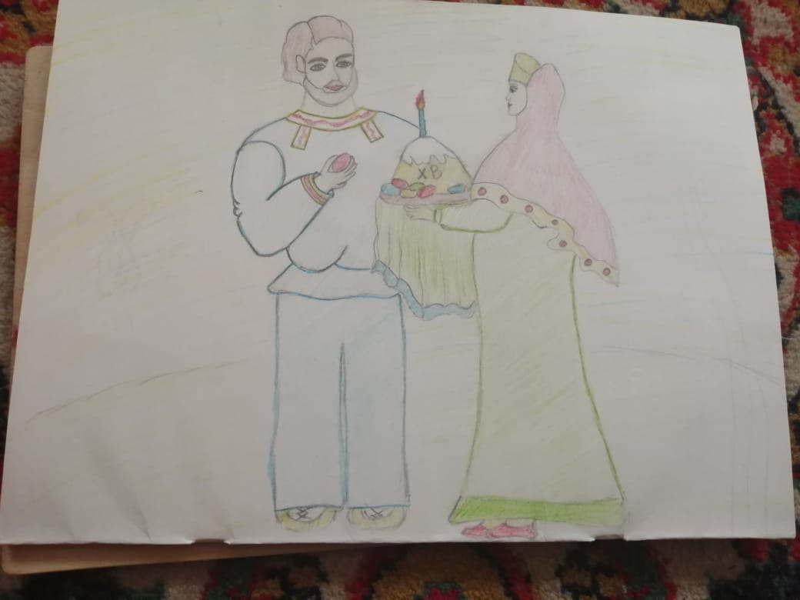
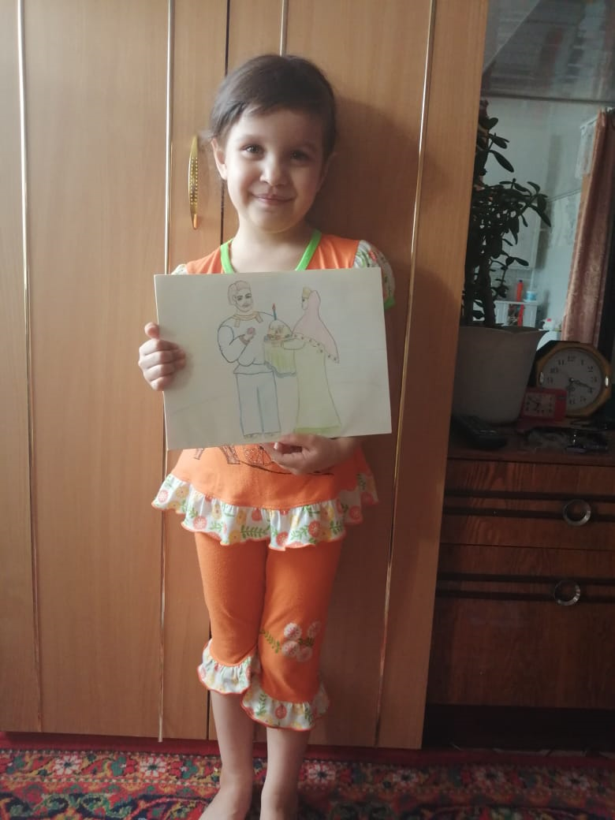

Slide 9
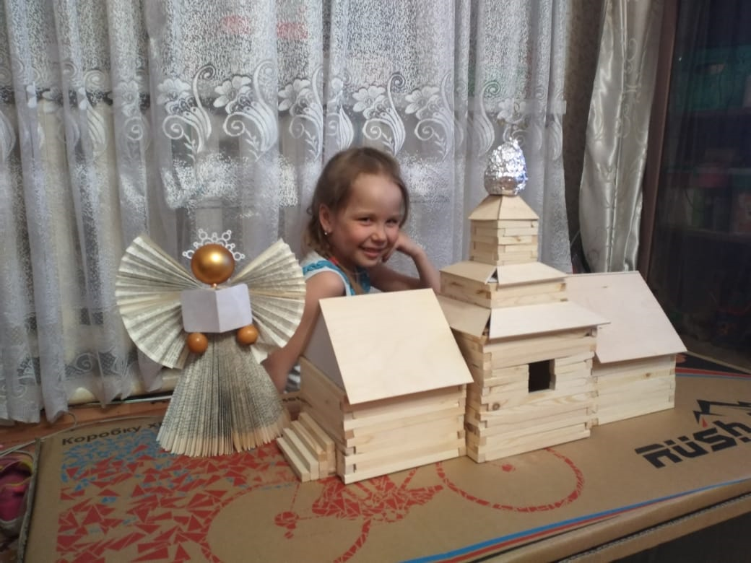
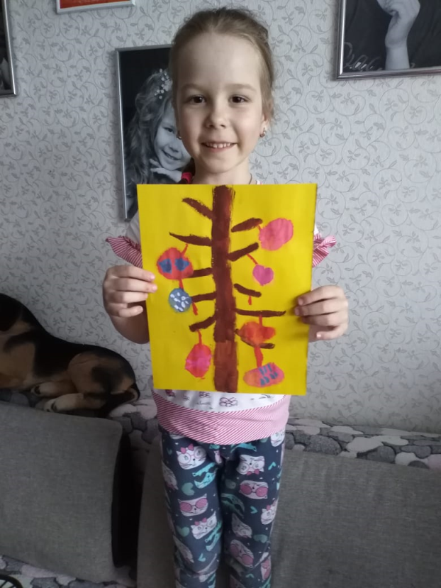
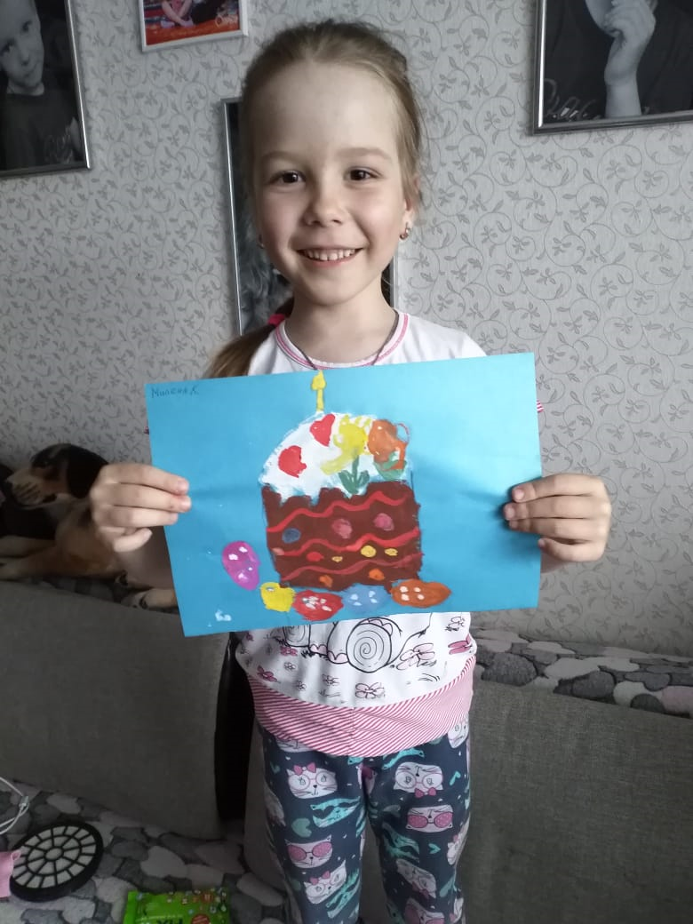

Slide 10
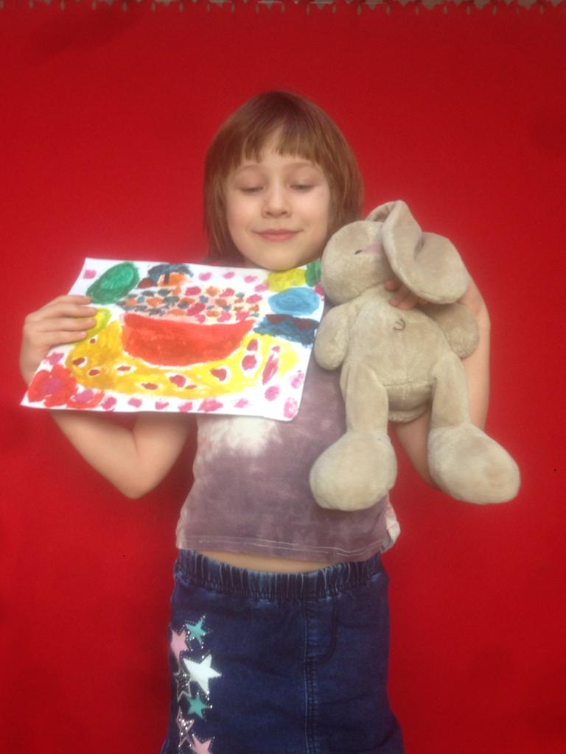
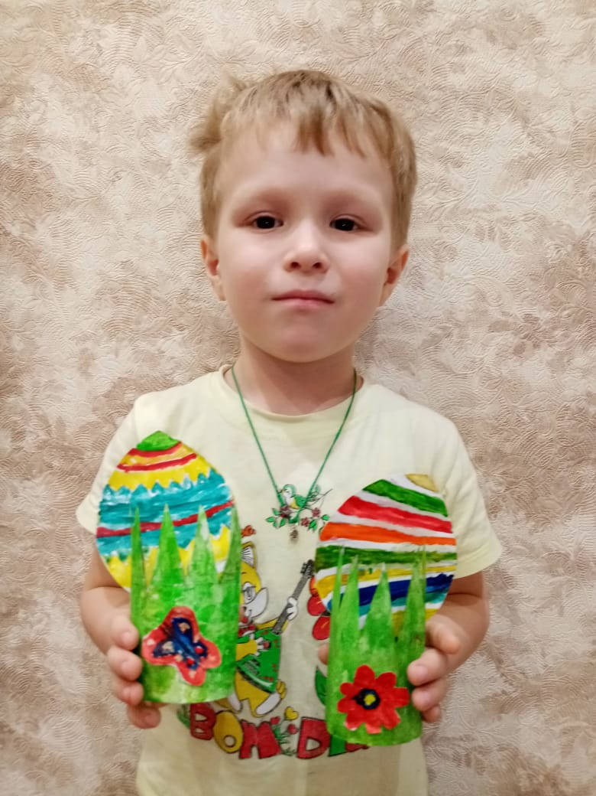

Slide 11
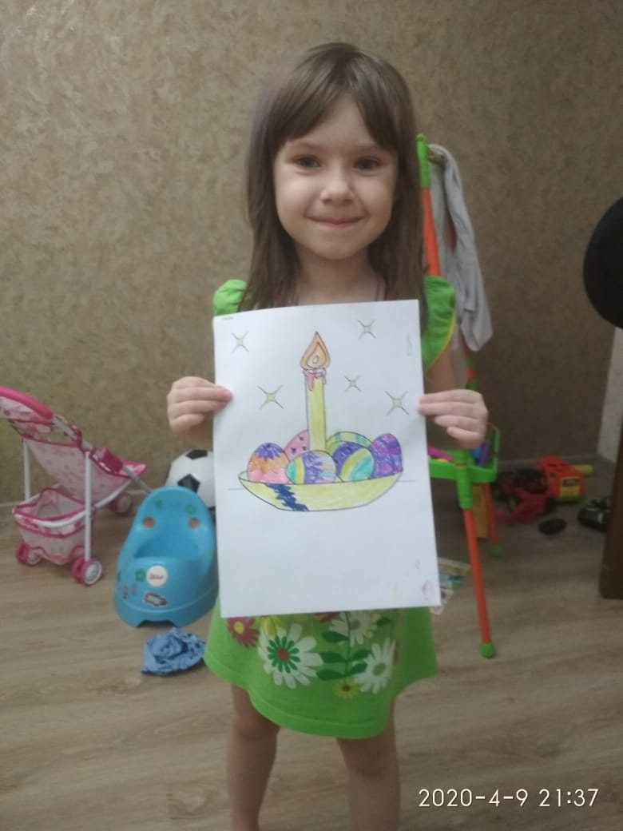
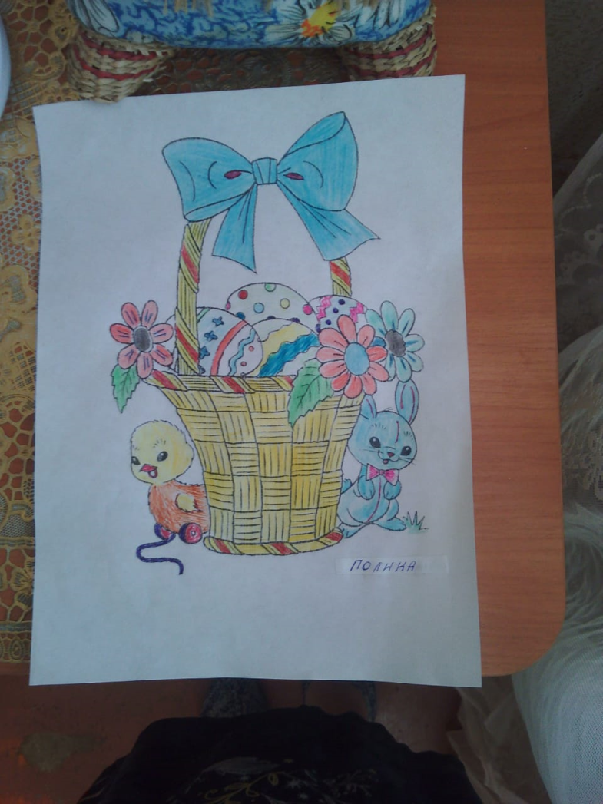
Полина Н.

Slide 12
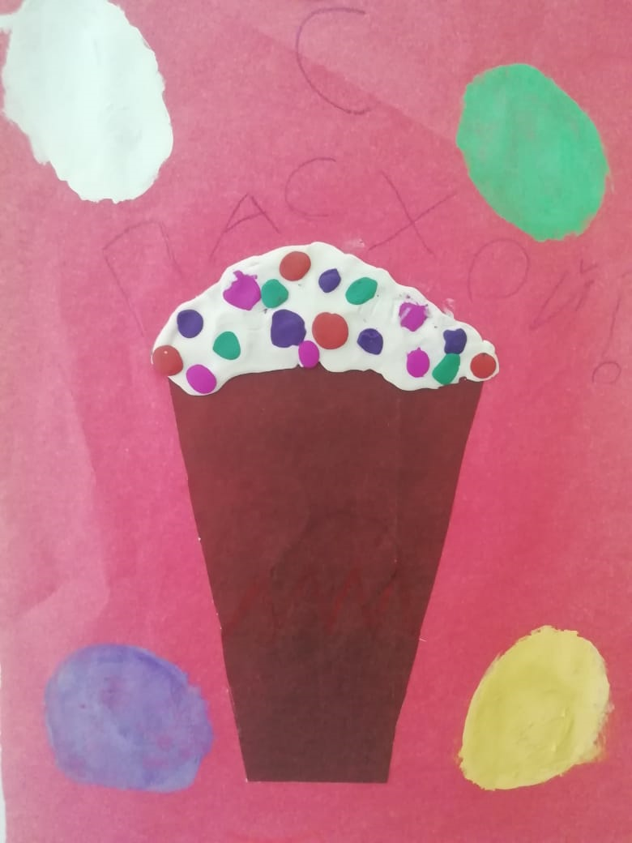
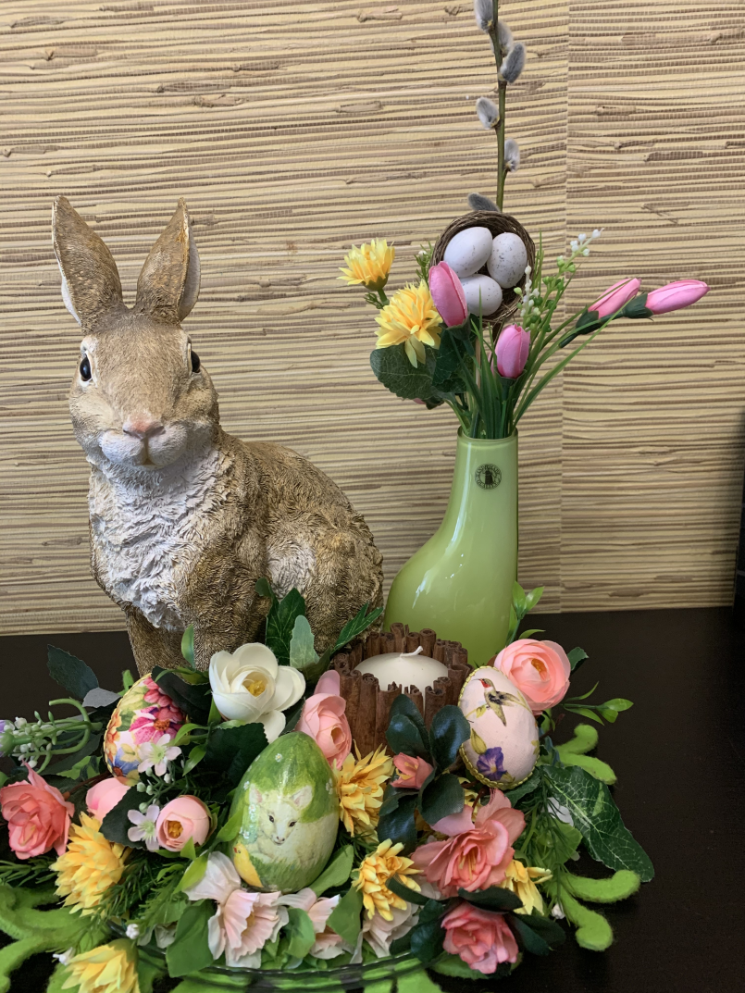
Илья Б.

Slide 13
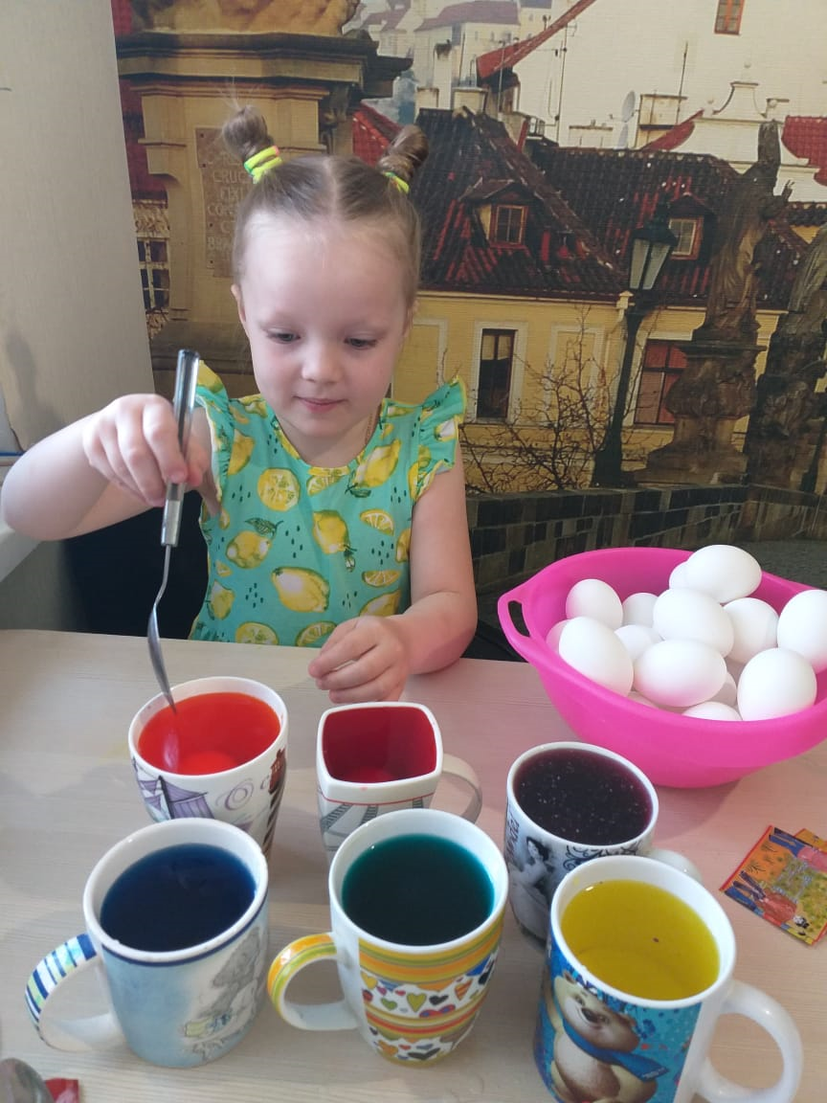
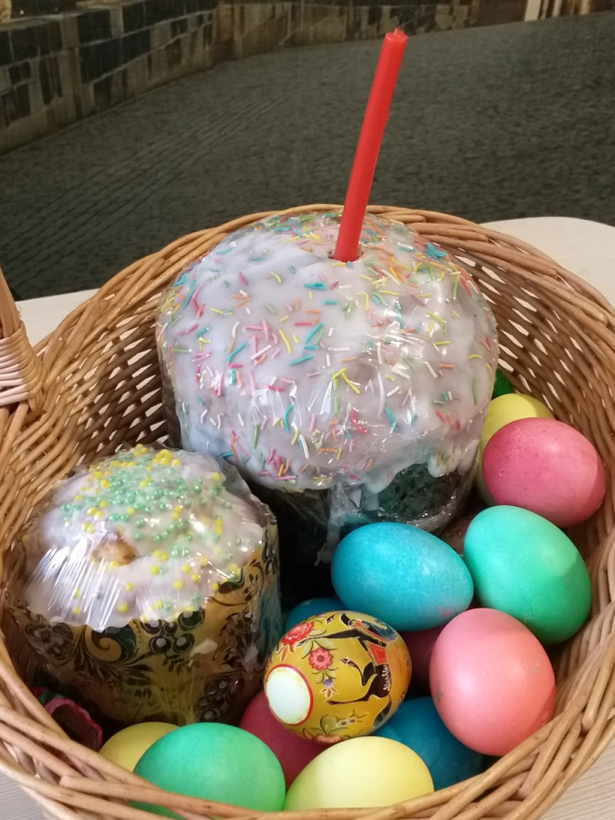
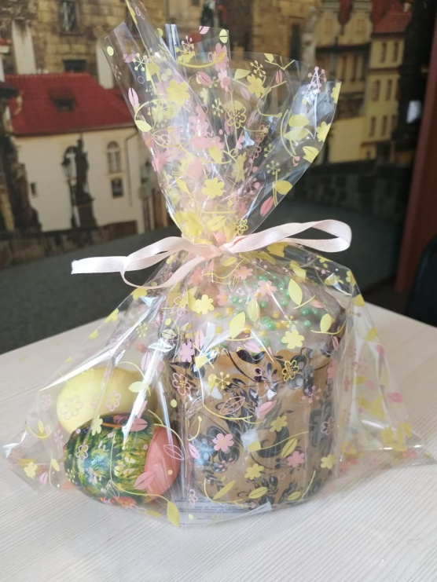

Slide 14
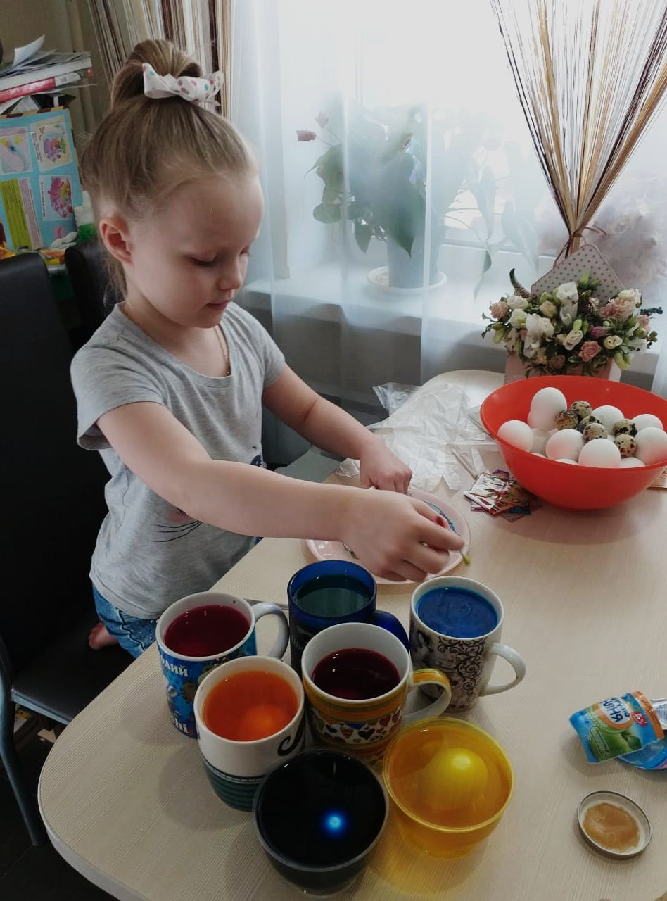
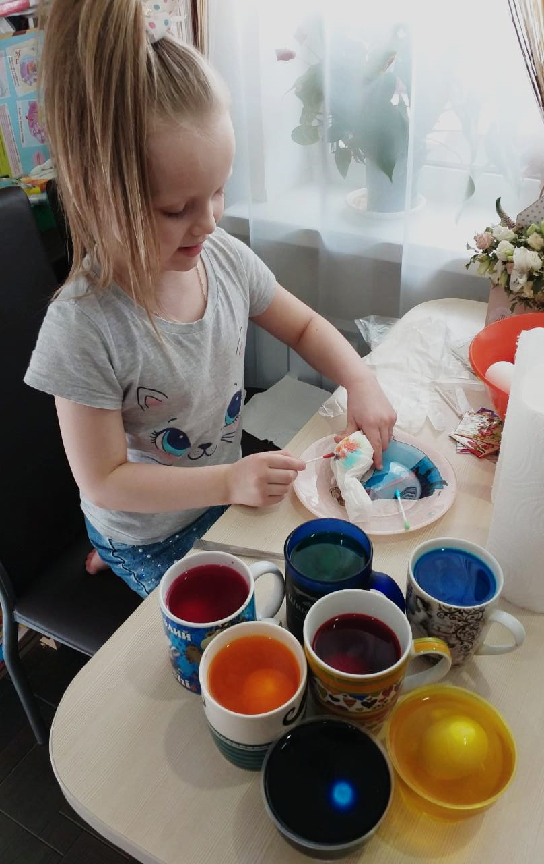

Slide 15
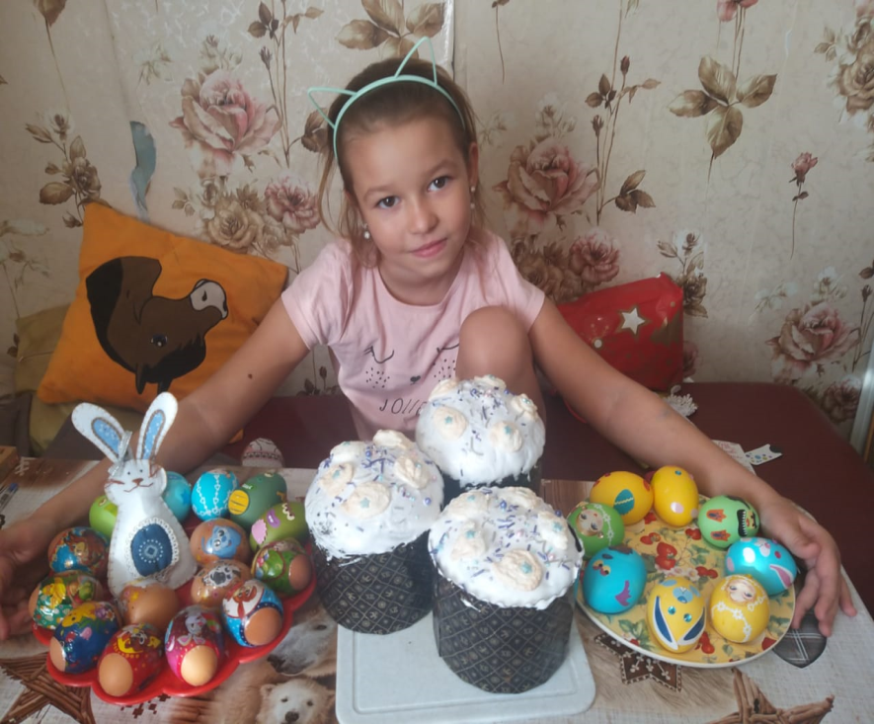
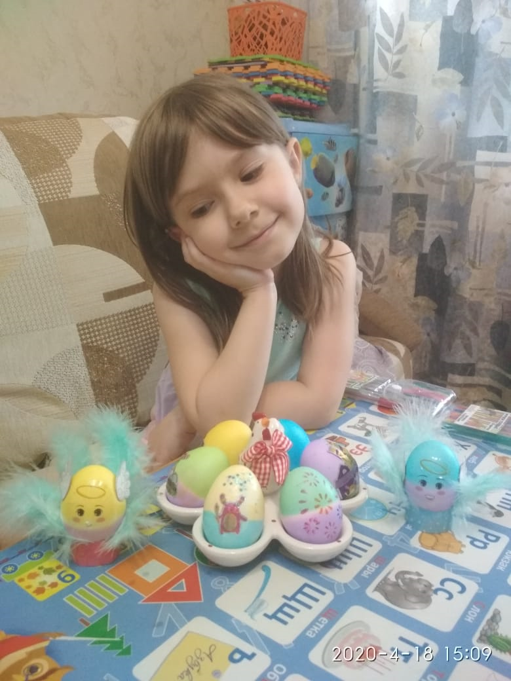

Slide 16
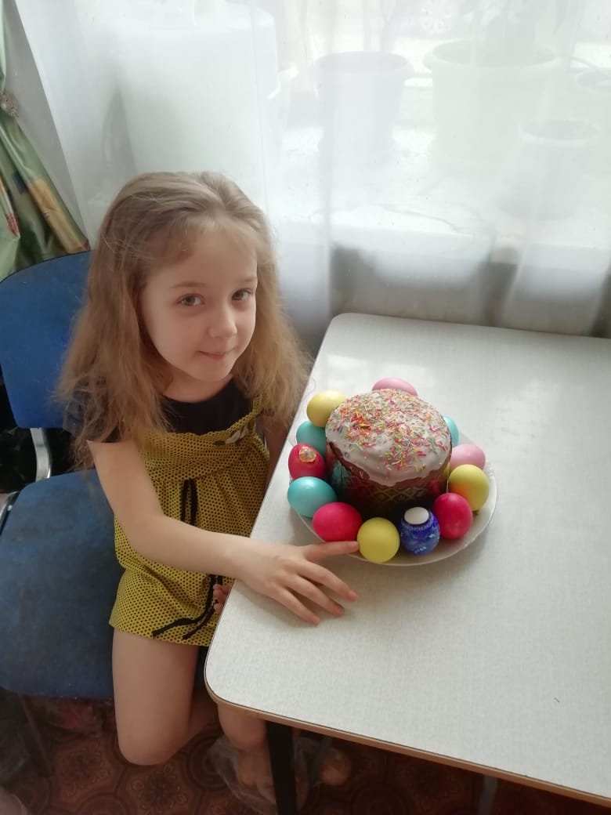
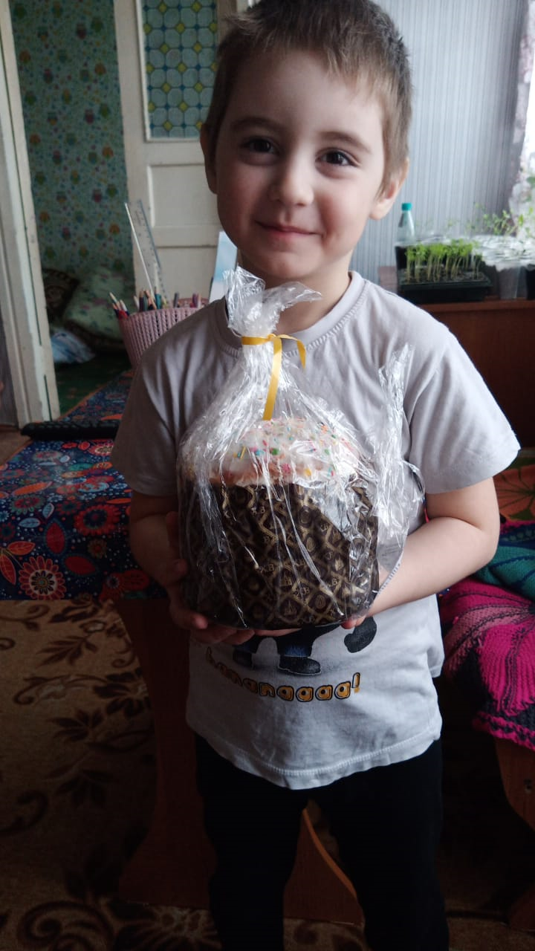

Slide 17
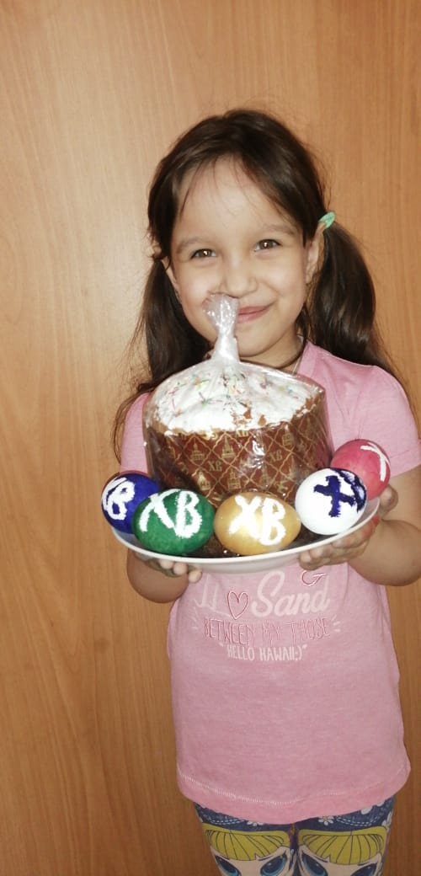
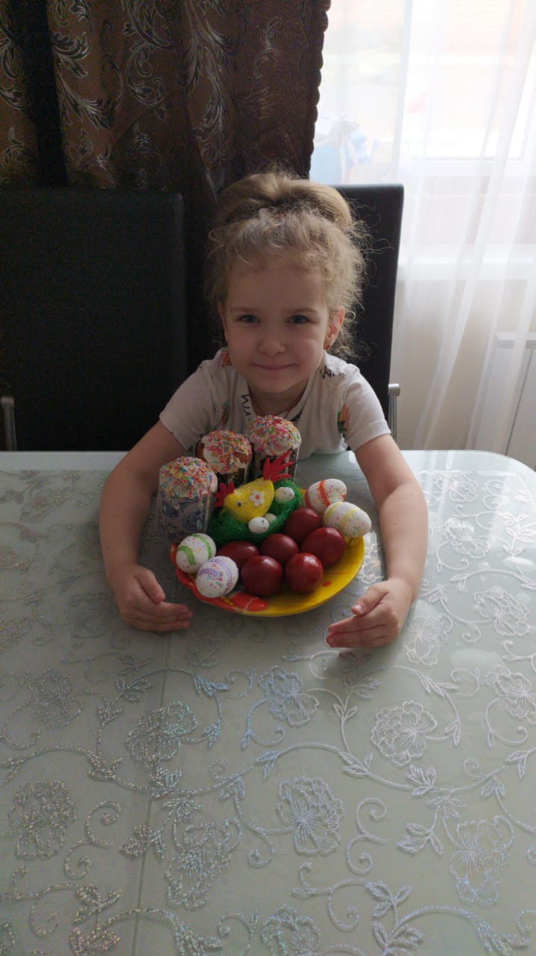

Slide 18
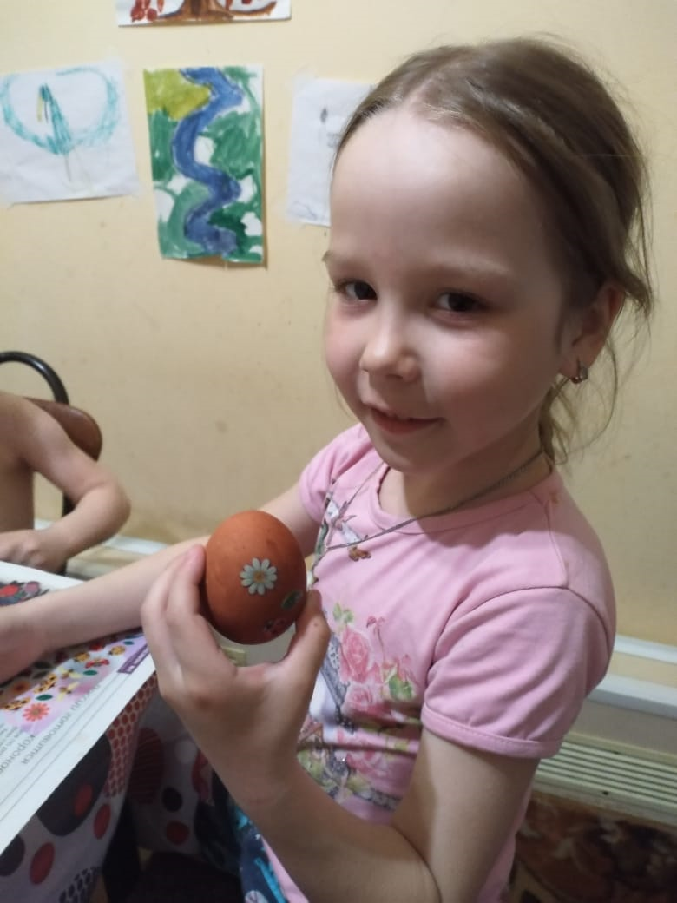
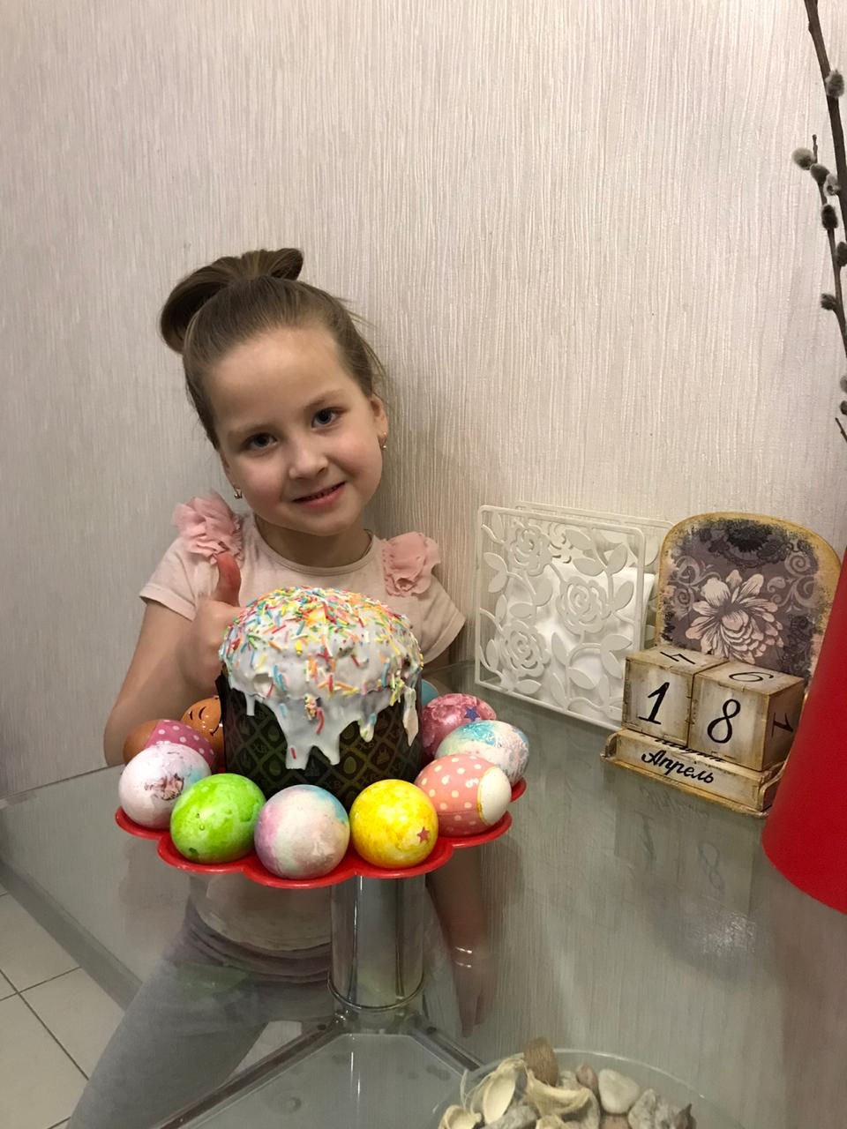

Slide 19
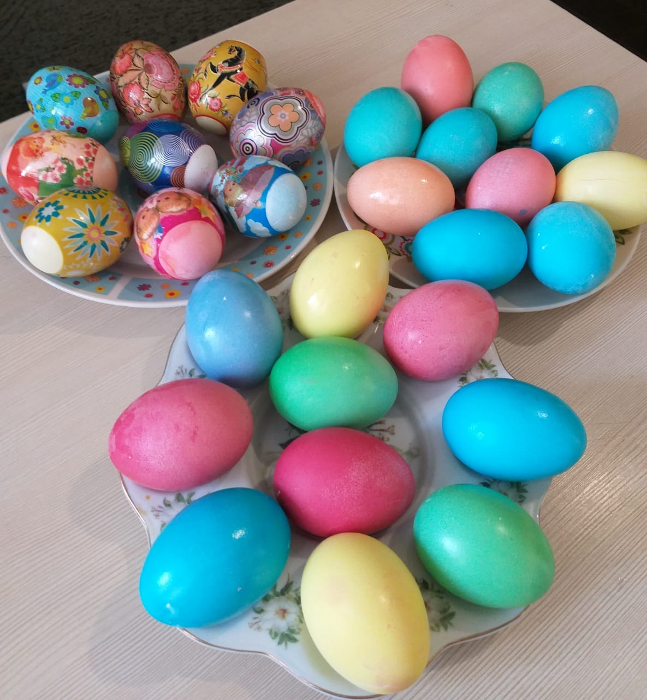
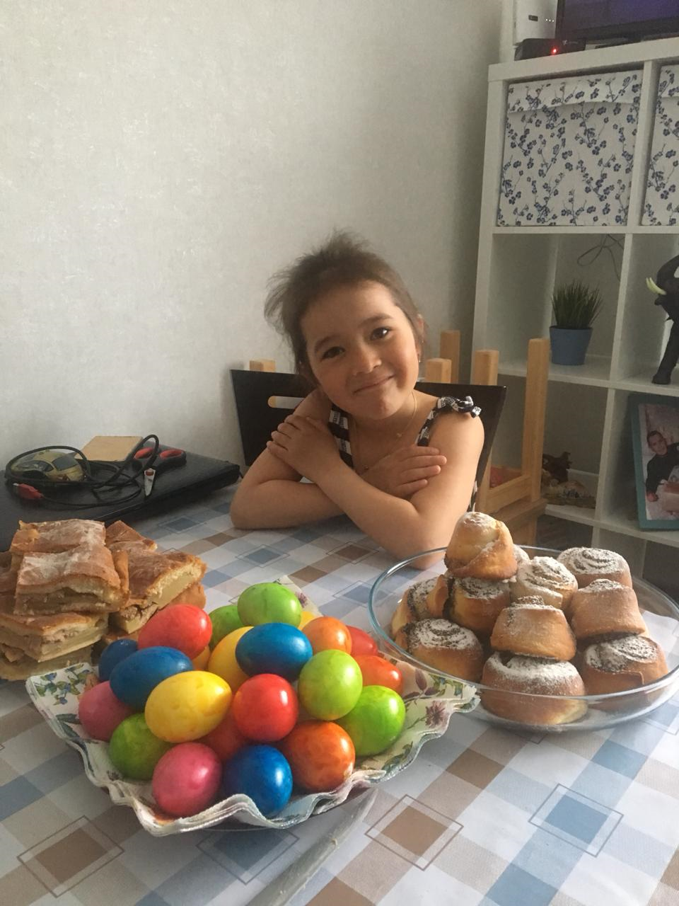

Slide 20
Словно яркая раскраска,
К нам, домой, явилась пасха.
Принесла в своём лукошке,
Яйца, булочки, лепёшки,
Пироги, блины и чай.
Пасху весело встречай!

